Slide 1
ESCUELA POLITÉCNICA DEL EJÉRCITO VICERRECTORADO DE INVESTIGACIÓN Y VINCULACIÓN CON LA COLECTIVIDAD DEPARTAMENTO DE CIENCIAS HUMANAS Y SOCIALES
“ANÁLISIS DE LOS SISTEMAS ENERGÉTICOS (GLUCOLÍTICO-OXIDATIVO) EN EL RENDIMIENTO FÍSICO DE LOS JUGADORES DE FÚTBOL EN LAS DIFERENTES POSICIONES DEL JUEGO, PROPUESTA ALTERNATIVA”
PREVIA A LA OBTENCIÓN DEL TÍTULO DE:
MAGISTER EN “ENTRENAMIENTO DEPORTIVO”
AUTOR: LCDO. ORLANDO RODRIGO CARRASCO COCA
DIRECTOR: DRA. CARMITA QUISHPE. PhD.
SANGOLQUÍ – ECUADOR
2012

Slide 2
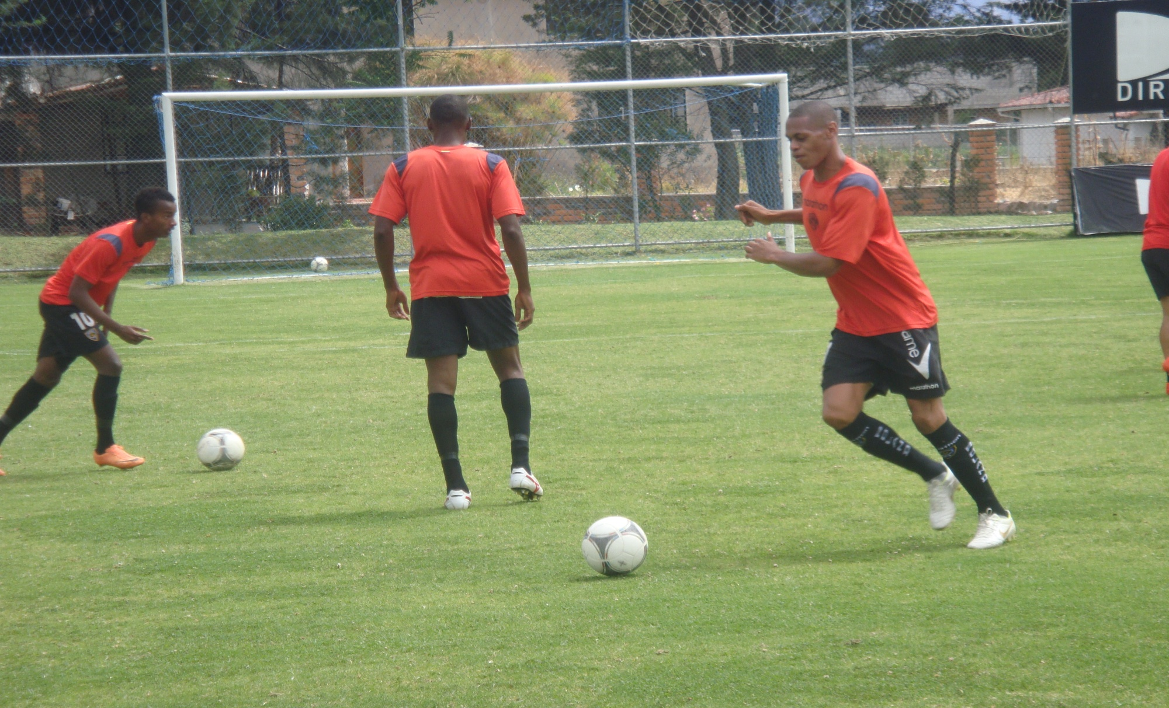
2
PROBLEMA DE INVESTIGACIÓN:
Generalidad del entrenamiento
Cargas inadecuadas de entrenamiento
Presencia de lesiones
Deficiente rendimiento físico
Deficiente recuperación post entrenamiento.
Entrenamientos tediosos

Slide 3
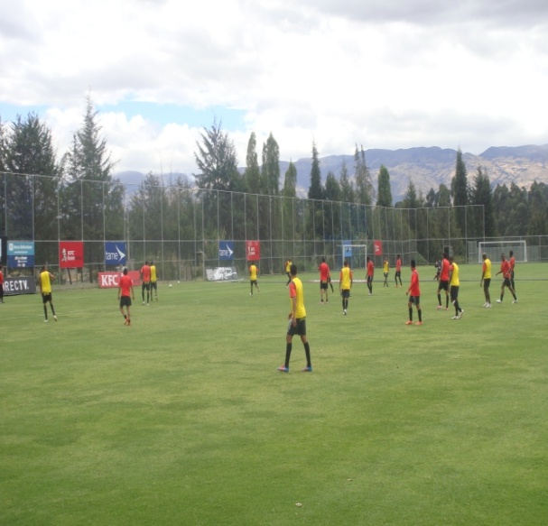
PREGUNTA DE INVESTIGACIÓN
¿CÓMO INCIDEN LOS SISTEMAS ENERGÉTICOS (GLUCOLÍTICO-OXIDATIVO) EN EL RENDIMIENTO FÍSICO DE LOS JUGADORES DE FÚTBOL, EN LAS DIFERENTES POSICIONES DEL JUEGO?
JUSTIFICACIÓN: El determinar científicamente la utilización y desgate de los sistemas energéticos (glucolítico - oxidativo) de los jugadores de fútbol en las diferentes posiciones del juego

Slide 4
OBJETIVO GENERAL
Analizar los sistemas energéticos (glucolítico-oxidativo) en el rendimiento físico de los jugadores de futbol en las diferentes posiciones del juego.
OBJETIVOS ESPECIFICOS
Analizar el comportamiento del sistema glucolítico en el rendimiento físico de los jugadores de futbol en las diferentes posiciones del juego
Analizar el comportamiento del sistema oxidativo en el rendimiento físico de los jugadores de futbol en las diferentes posiciones del juego.
Proponer un programa de entrenamiento físico especifico para el desarrollo de los sistemas energéticos, acorde a las posiciones de juego de los futbolistas.

Slide 5
H I P Ó T E S I S
HIPÓTESIS
DE INVESTIGACIÓN
Los sistemas energéticos (glucolítico-oxidativo) inciden en el rendimiento físico de los jugadores de futbol en las diferentes posiciones del juego.
Los sistemas energéticos (glucolítico-oxidativo) NO inciden en el rendimiento físico de los jugadores de futbol en las diferentes posiciones del juego.

Slide 6
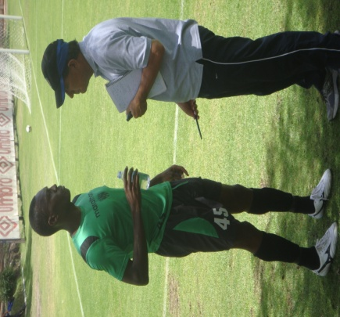
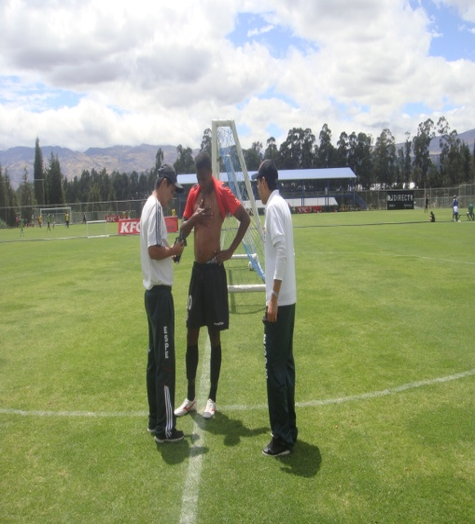
OPERACIONALIZACIÓN DE LAS VARIABLES
DEPENDIENTE
INDEPENDIENTE
“SISTEMAS ENERGETICOS”
“RENDIMIENTO FISICO”

Slide 7
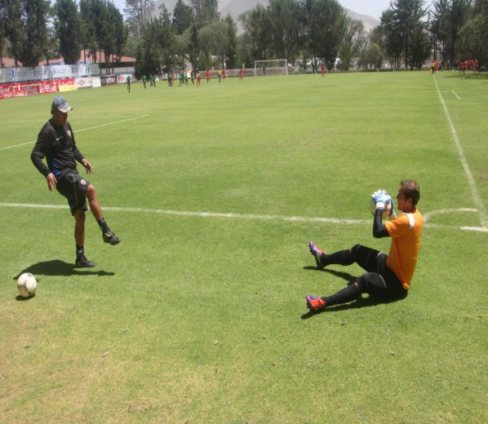
MARCO TEÓRICO
SISTEMAS ENERGÉTICOS
Son las vías metabólicas para el funcionamiento racional de los movimientos del cuerpo humano, suministrados por el organismo por la degradación de los alimentos.
CLASIFICACIÓN
SISTEMAS FOSFÁGENO
SISTEMA GLUCOLÍTICO
SISTEMA OXIDATIVO

Slide 8
ACTIVACIÓN ENERGÉTICA
PCr
% participación metabólica
Oxidación aeróbica de grasas y glucosa
Glucósis anaeróbica
0 10seg 3 min 6 min horas
Secuencia temporal
Nutrientes de la dieta
Glucógeno - grasas almacenadas
Los sistemas energéticos se direccionaran conforme al tipo de exigencia considerando su intensidad o durabilidad de tiempo que este requiera.

Slide 9
Fisiología del esfuerzo y del deporte, Jack H. Wilmore y David L. Costill
SISTEMA GLUCOLÍTICO
SISTEMA OXIDATIVO
Implica la liberación de energía mediante las descomposiciones (lisis) de la glucosa mediante las enzimas glucolíticas.
Sistema mas complejo para alcanzar energía, este produce combustible en presencia de Oxígeno
Combustible para larga duración
Cadena transportadora de electrones
GLUCÓLISIS
HIGADO
MUSCULOS
ÁCIDO LÁCTICO
ÁCIDO PIRÚVICO
Ciclo de Krebs
Acetil-CoA (carb)
Acil-CoA (gras)
Acidificación de las fibras musculares
Menor
potencia
Calor externo 60%
Utilización muscular 40%

Slide 10
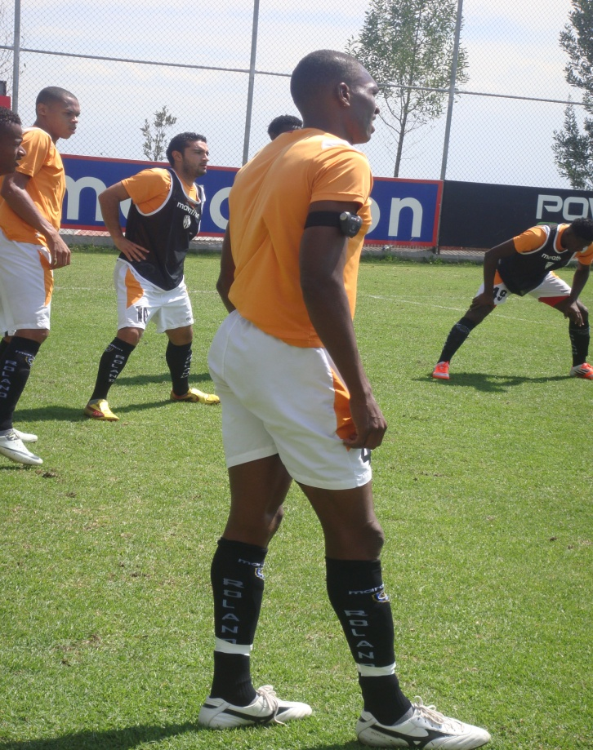
RENDIMIENTO FISICO
MÁXIMO ALCANCE FUNCIONAL Y ORGÁNICO
Para Matviev (1983),
Se caracteriza por el conjunto de índices fisiológicos, sicológicos y de control médico. Como también por la correlación armónica de estos, que se corresponden con un determinado nivel de las marcas deportivas.
Barbanti (1997), define un estado de condiciones óptimas en los aspectos de la condición física, habilidad técnica, estrategia, disposición, estabilidad psicológica y humor.

Slide 11
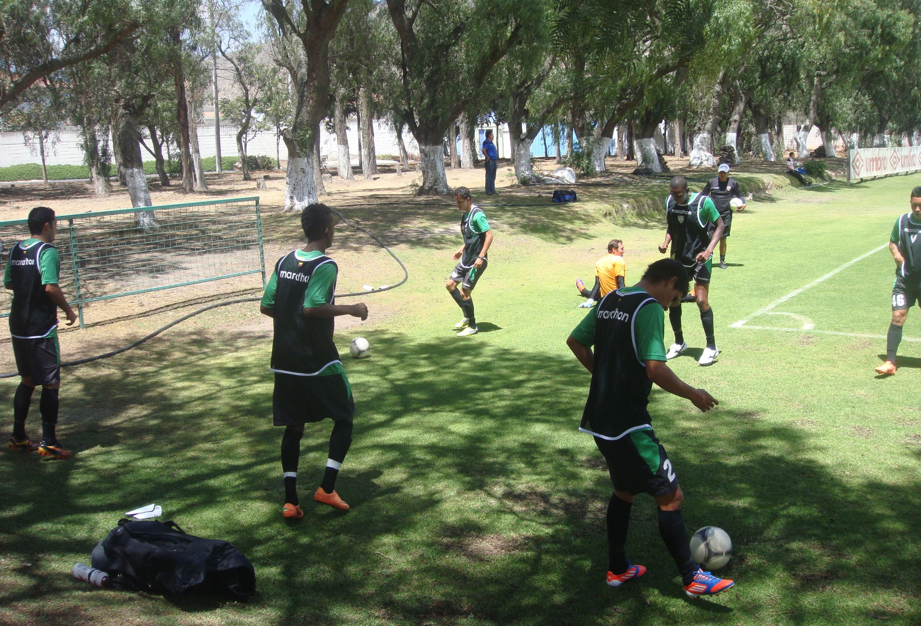
RENDIMIENTO DEPORTIVO
Psicología
Fisiología
Física
Pedagogía del entrenamiento
Manfred Grosser (1992),

Slide 12
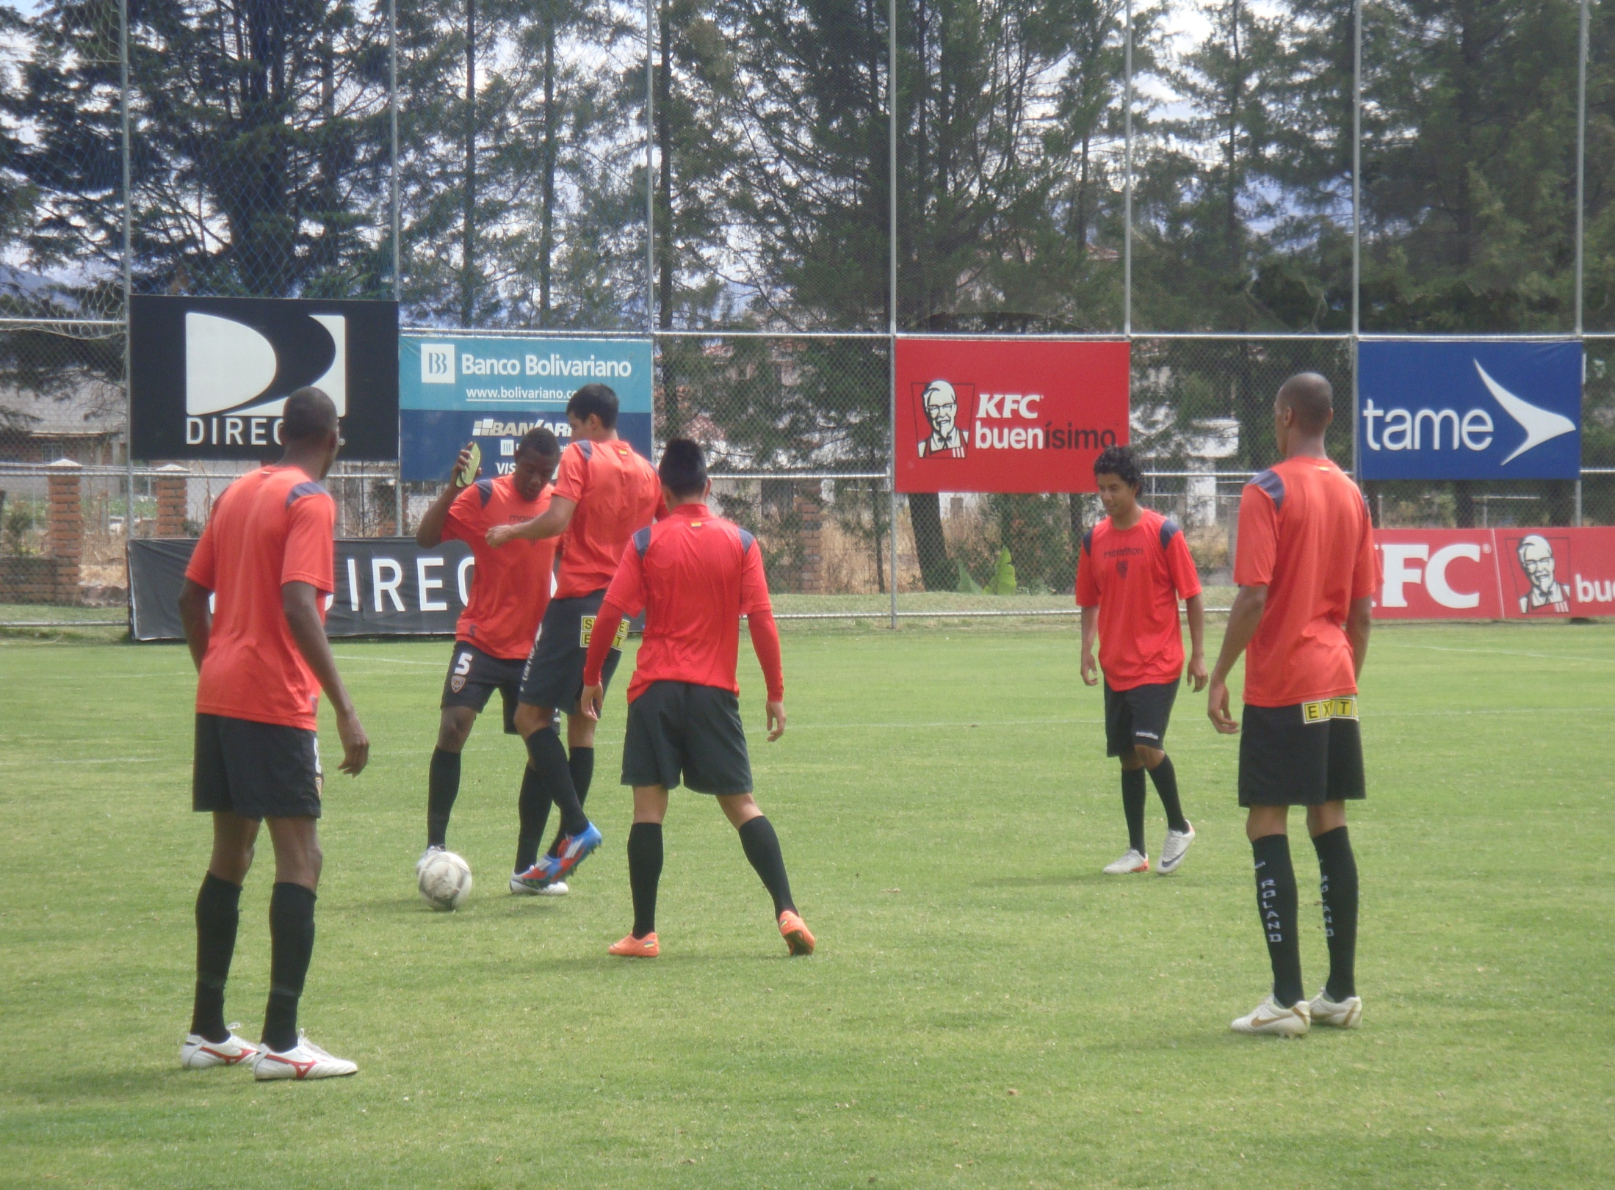
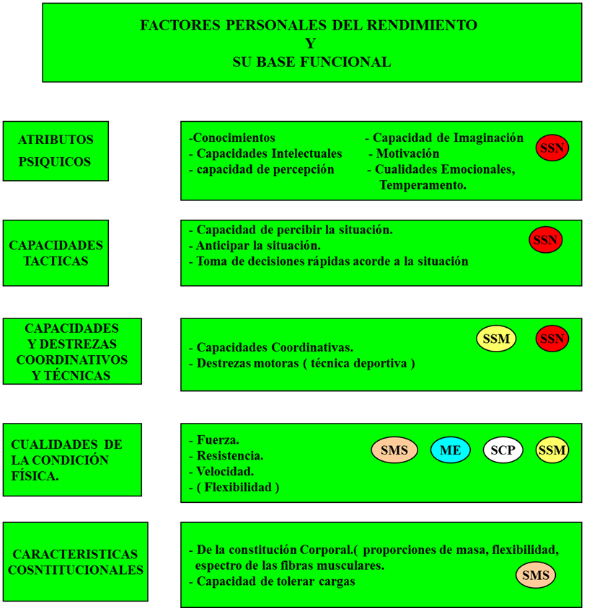
FACTORES QUE APORTAN AL RENDIMIENTO DEPORTIVO

Slide 13
CAPACIDADES FÍSICAS
CONDICIONANTES
Fuerza, resistencia y velocidad
COORDINATIVAS
Diferenciación, acoplamiento, transformación, equilibrio,-estabilización, orientación, ritmización y reacción
FLEXIBILIDAD
Pasiva y activa

Slide 14
ZONAS DE ENTRENAMIENTO
 |  | PULSO | PULSO |  | ESFUERZO
ZONA | NOMBRE | 10 SEG | MINUTO | LACTATO | CARDIACO
A1 | REGENERACION | 20-24 | 120-144 | < 2 | 40%-50%
A2 | UMBRAL AEROBICO | 24-26 | 144-156 | 2--3 | 50%-60%
A3 | UMBRAL ANAEROBICO | 26-28 | 156-168 | 3--4 | 60%-70%
A4 | VO2 (máx.)=POTENCIA AEROBICA | 28-30 | 168-180 | 4--6 | 70%-80%
A5P | PRODUCCION DE LACTATO | 30-MAX | 180-MAX | 6--10 | 80%-100%
A5T | TOLERANCIA AL LACTATO | 30-MAX | 180-MAX | > 10 | 80%-100%
A5R | RITMO DE JUEGO | 30-MAX | 180-MAX | 6--14 | 80%-100%
A6 | VELOCIDAD | NO | NO | NO | NO

Slide 15
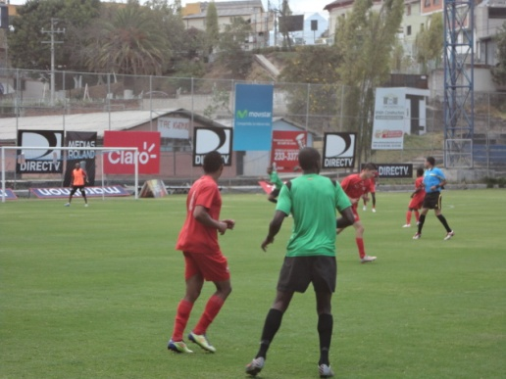
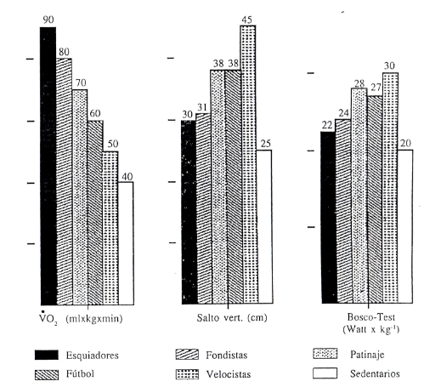
EL FUTBOL POSICIONAL
Popov (1999) denomina ROM (reacción a objetos móviles).
CONFRONTACIÓN
OPOSICIÓN
HABILIDAD MOTRIZ
Se considera al fútbol como un deporte acíclico, de características motrices intermitentes, de habilidades abiertas; de gran complejidad

Slide 16
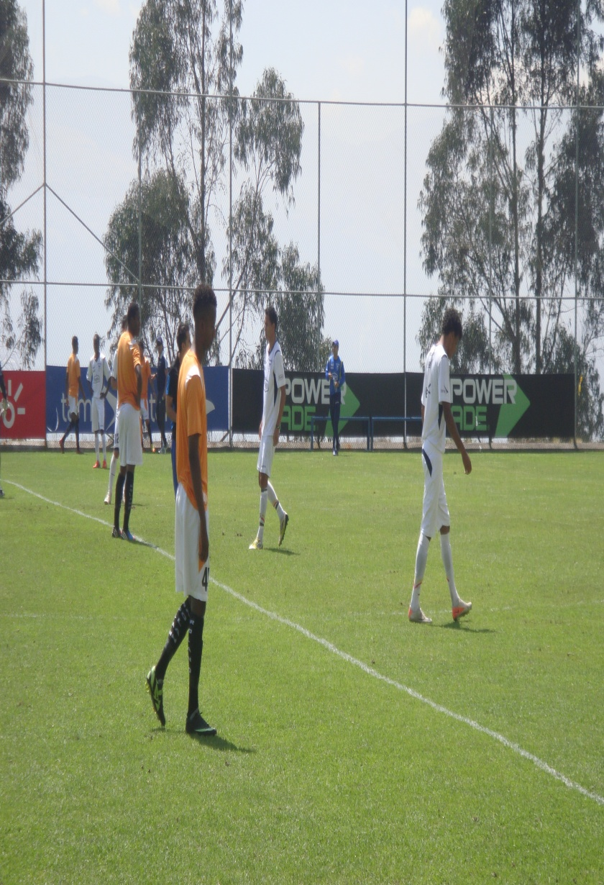
GASTO ENERGÉTICO EN EL FÚTBOL
DAL MONTE (1975)
La fuerza y actividad
muscular es de tipo medio
Además comenta que por sus características técnicas de fases irregulares en la carrera, cambios de velocidad y ritmo le confiere un consumo metabólico alternante.
OTROS AUTORES
El metabolismo predominante en el fútbol es fundamentalmente anaeróbico láctico, empleándose, como consecuencia de ello, la resistencia anaeróbica, ya que los esfuerzos realizados son en su mayoría de intensidad submáxima o máxima.
FOX (1988)
En el fútbol existe un 70% de requerimientos no oxidativos y un 30% oxidativos.

Slide 17
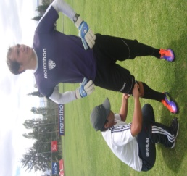
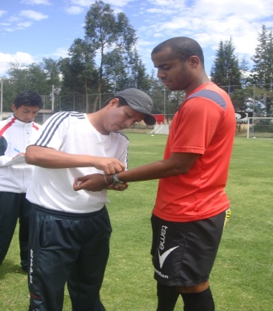
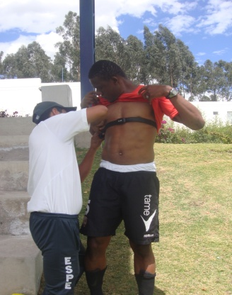
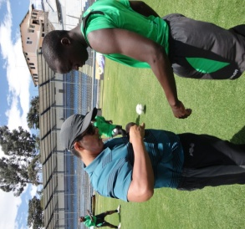
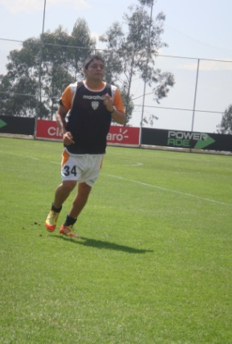
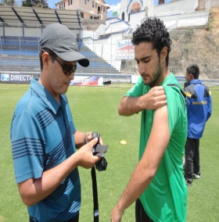
FUNCIONALIDAD POSICIONAL
EFECTIVIDAD DE JUEGO
MARCADORES LATERALES
VOLANTES DEFENSIVOS
VOLANTES OFENSIVOS
MARCADORES CENTRALES
PORTEROS
DELANTEROS

Slide 18
METODOLOGÍA DE LA INVESTIGACIÓN

Slide 19
INCIDENCIA
VARIABLE VARIABLE
INVESTIGACIÓN CORRELACIONAL
TEST
POBLACIÓN
Control físico
Test Yo-yo resistencia intermitentes nivel 2
Control den juego
Polar, gps y censor de movimiento
17 jugadores profesionales investigados

Slide 20
ANÁLISIS DE RESULTADOS

Slide 21
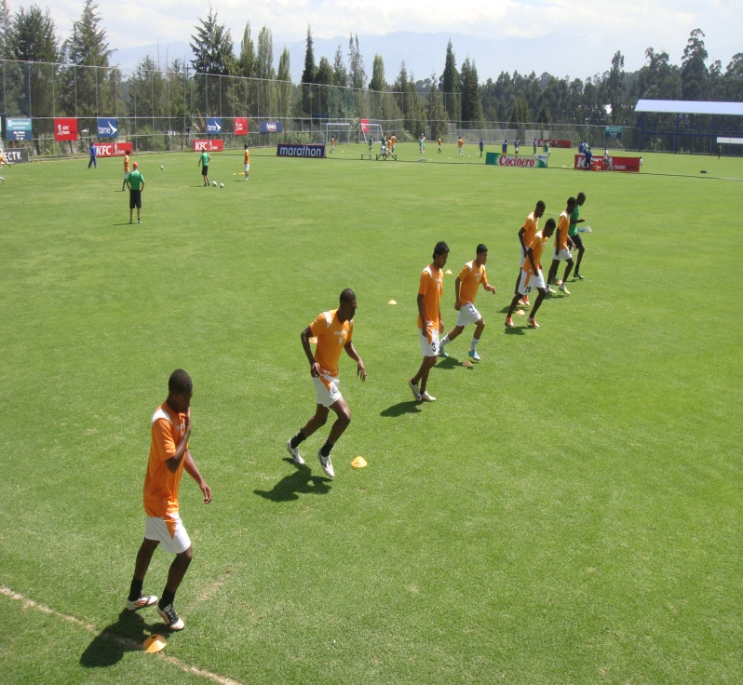
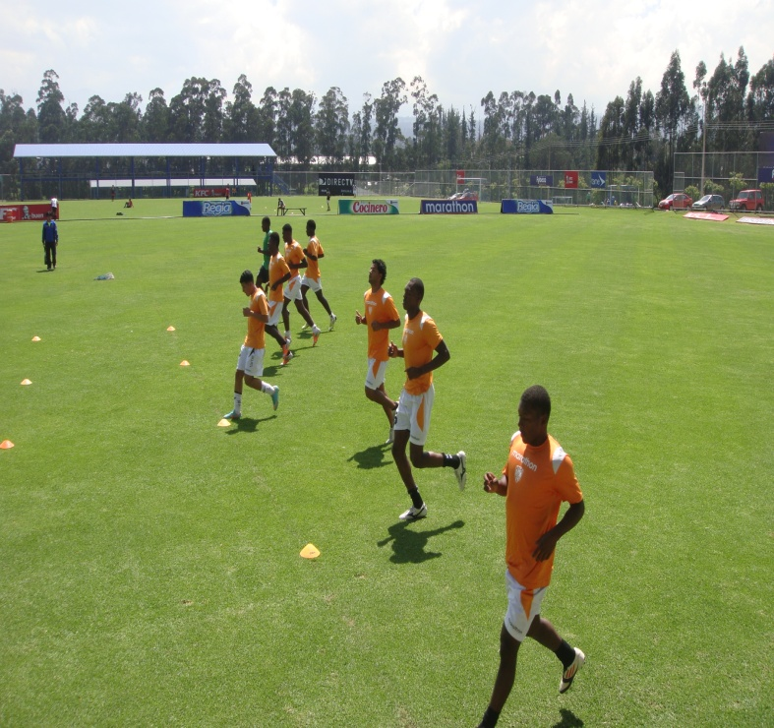
ANÁLISIS COMPARATIVO DE LAS DIFERENTES POSICIONES DEL FÚTBOL MEDIANTE EL YO-YO TEST

Slide 22
ANÁLISIS COMPARATIVO DE LA FRECUENCIA CARDIACA EN REPOSO DE LAS DIFERENTES POSICIONES DEL FÚTBOL EN EL YO-YO TEST
ANALISIS: Se determino que los jugadores volantes mantienen una FCR de 50ppm menor que las diferentes posiciones, mientas que los jugadores de posición arqueros y delanteros mantienen una FCR de 56ppm representada la mayor de las diferentes posiciones de juego, mientras que los defensas mantienen una FCR de 52ppm.

Slide 23
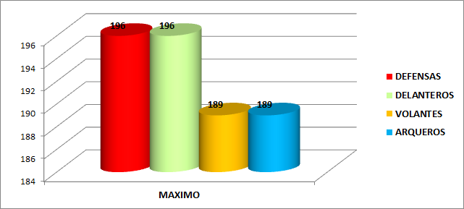
ANÁLISIS COMPARATIVO DE LA FRECUENCIA CARDIACA MÁXIMA EN LAS DIFERENTES POSICIONES DEL FÚTBOL EN EL YO-YO TEST.
ANÁLISIS: Se determino que los defensas y delanteros tienen la mayor FCM con 196ppm en relación a las diferentes posiciones de juego, mientras que los jugadores volantes y arqueros tienen mantienen menor FCM con 189ppm.

Slide 24
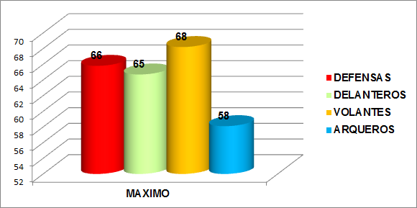
ANÁLISIS COMPARATIVO DEL CONSUMO MÁXIMO DE OXIGENO EN LAS DIFERENTES POSICIONES DEL FÚTBOL EN EL YO-YO TEST
ANALISIS: Se determino que los volantes alcanzaron mayor consumo de oxigeno en la evaluación con 61 ml/kg/min, mientras que los arqueros la menor cantidad de consumo de oxigeno con 58 ml/kg/min y a si los delanteros con 65 ml/kg/min y los defensas con 66 ml/kg/min

Slide 25
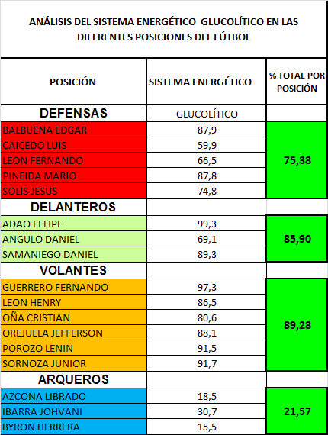
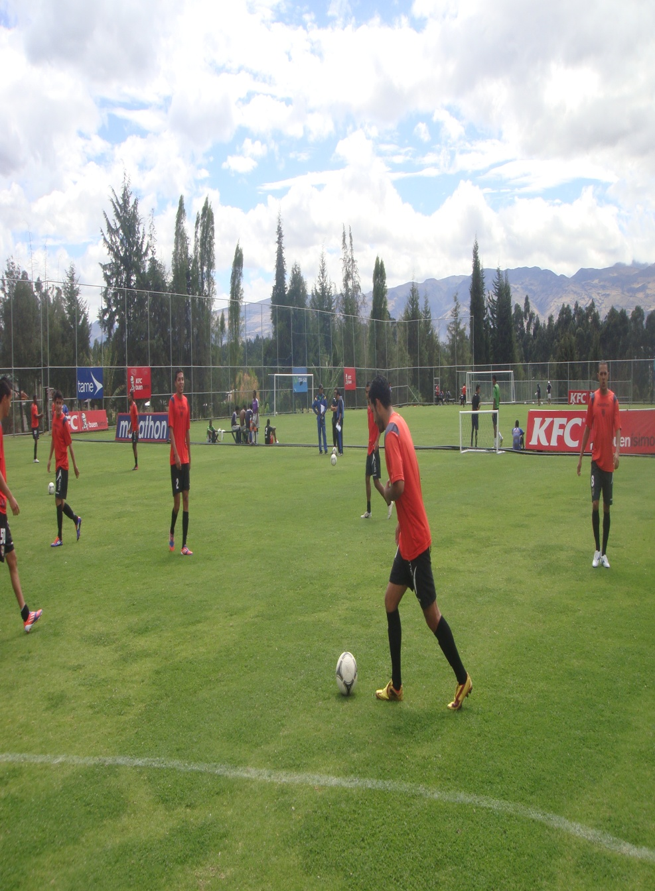
ANÁLISIS GENERAL DE RESULTADOS DE LA EVALUACIÓN DE JUEGO PRECOMPETITIVO
EL SISTEMA ENERGÉTICO GLUCOLÍTICO EN LAS DIFERENTES POSICIONES DEL FÚTBOL

Slide 26
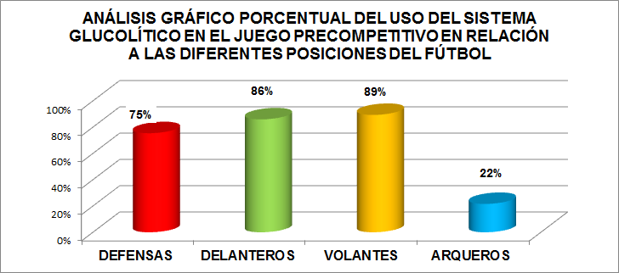
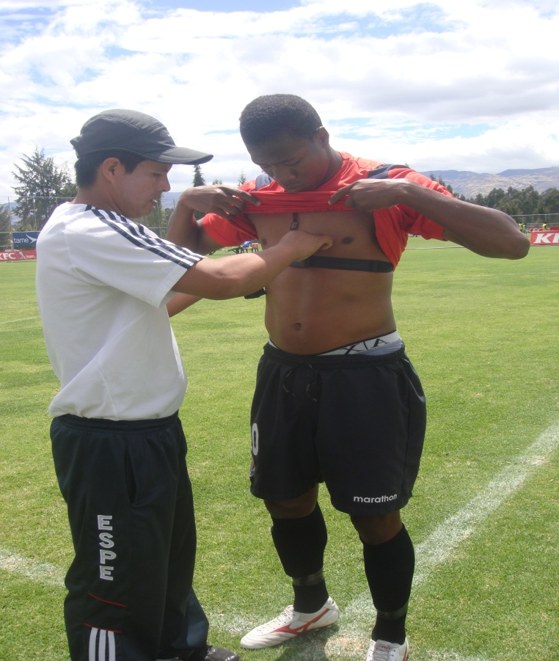
ANALISIS: Al aplicar los diferentes medios de control de los sistemas energéticos se han obtenido los resultados en relación a las posiciones de juego, los jugadores de posición defensiva obtienen el 75% de desgaste energético, los delanteros el 86%, los volantes el 89% y finalmente los arqueros un 22% en relación a los partidos de futbol precompetitivos. Observando que los jugadores de la línea de delanteros consumen mayor energía glucolítica mientras que los arqueros consumen menor cantidad de energía glucolítica.

Slide 27
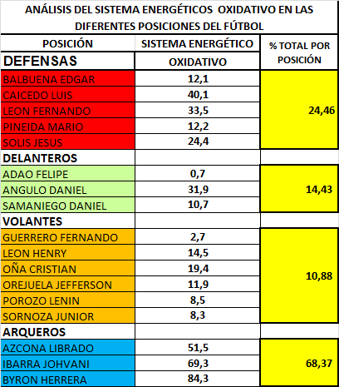
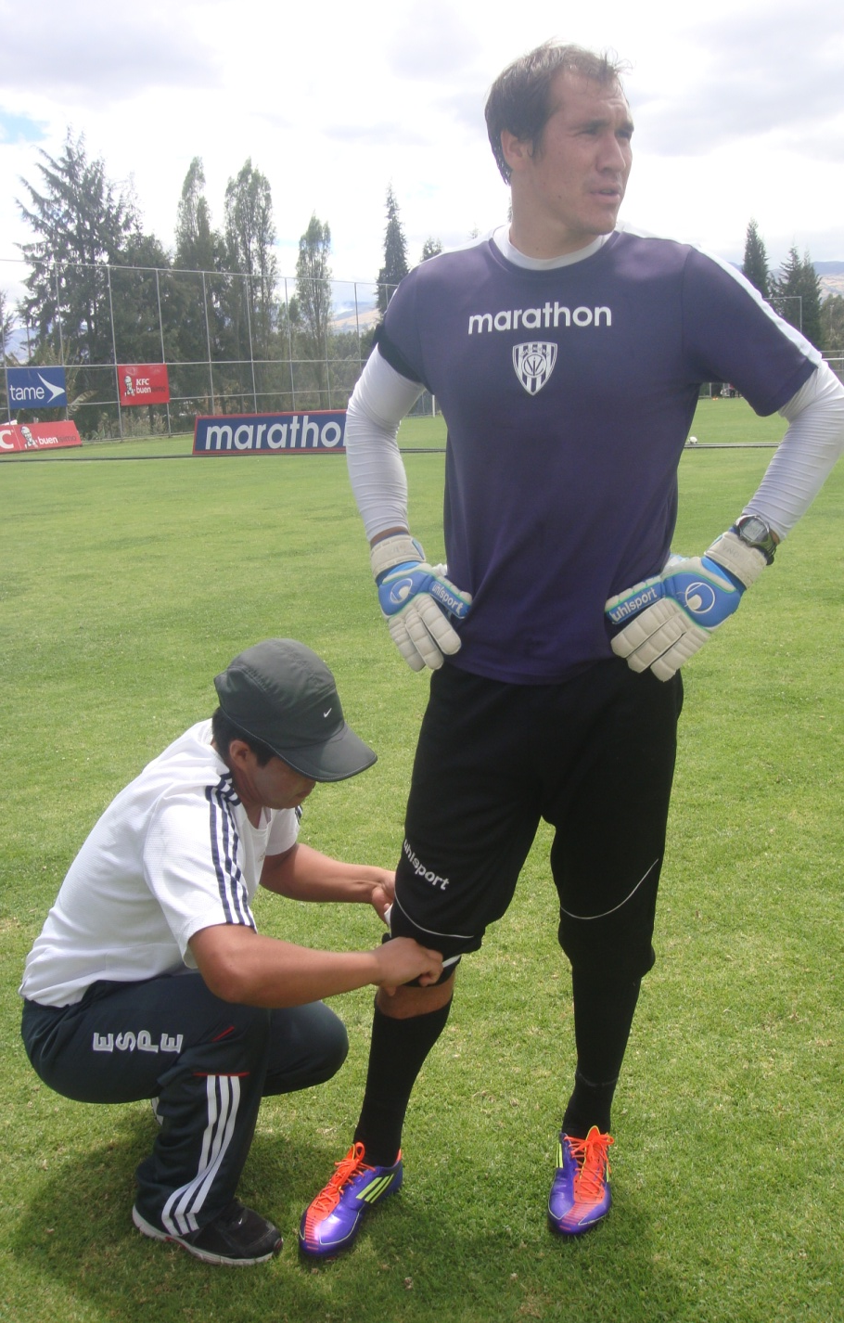
EL SISTEMA ENERGÉTICO OXIDATIVO EN LAS DIFERENTES POSICIONES DEL FÚTBOL

Slide 28
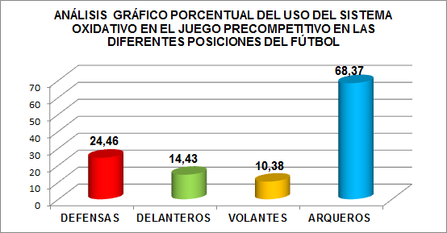
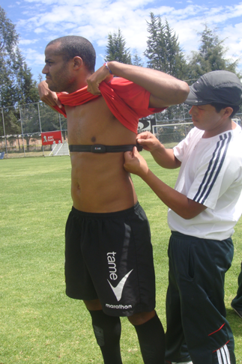
ANALISIS: En relación al uso de la energía oxidativa observamos que los defensas mantienen un 24,46% de energía oxidativa, los delanteros el 14,43%, los volantes el 10,38%, mientras que los arqueros el 68,37% de energía utilizada en el juego precompetitivo. Observando que los porteros mantienen el mayor porcentaje de uso del sistema energético oxidativo y los volantes mantienen el menor uso del sistema energético oxidativo

Slide 29
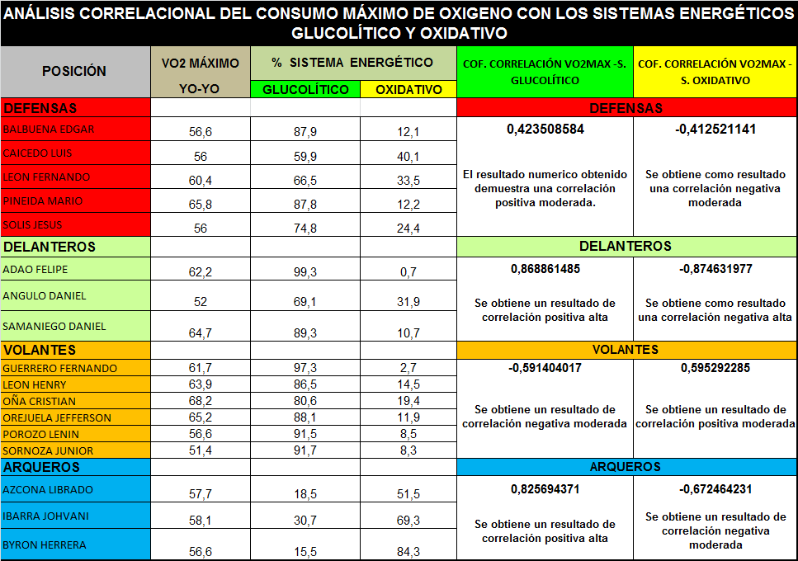

Slide 30
ANÁLISIS: En correlación del sistema glucolítico y Vo2max los jugadores de posición defensiva presentan una correlación de 0,42 lo que demuestra una correlación positiva moderada, mientras que en los delanteros es de 0,86 siendo una correlación positiva alta, los volantes mantienen una correlación de -0,59 lo que equivale a una correlación negativa modera y los arqueros la indica 0,82 que equivale a una correlación positiva alta. En la presentación de la correlación del sistema energético con el Vo2max presenta que los defensas tienen una correlación -0,41 lo que equivale a una correlación negativa moderada, así los delanteros presentan -0,87 lo que describe como correlación negativa alta y los volantes o,59 lo que es una correlación positiva moderada mientras que los arqueros mantienen una correlación -0,67 lo que equivale a una correlación negativa moderada .

Slide 31
DISCUCIÓN DE HIPOTESIS

Slide 32
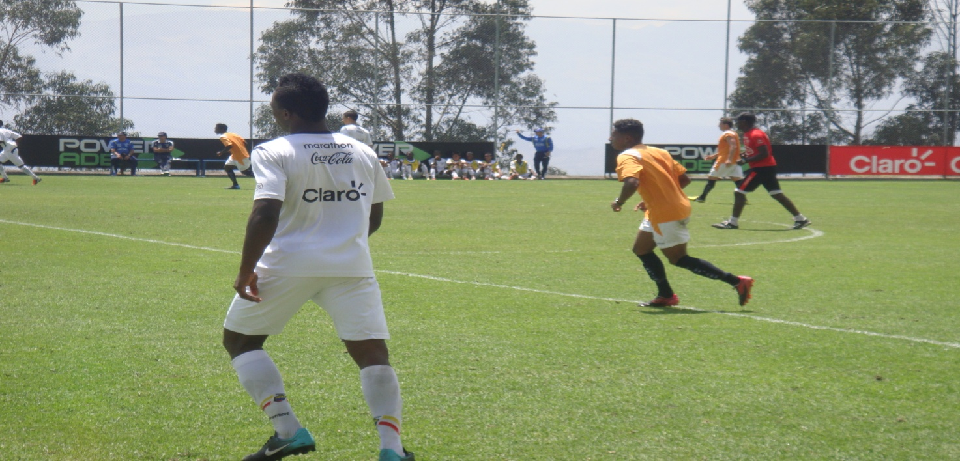
HIPOTESIS DE INVESTIGACIÓN
Hipótesis de trabajo
Hi: Los sistemas energéticos (glucolítico-oxidativo) inciden en el rendimiento físico de los jugadores de futbol en las diferentes posiciones del juego.
Hipótesis Nula
Ho: Los sistemas energéticos (glucolítico-oxidativo) no inciden en el rendimiento físico de los jugadores de futbol en las diferentes posiciones del juego.

Slide 33
CONCLUSIONES
Se comprueba la hipótesis de trabajo donde se observa la incidencia de los sistemas energéticos en el rendimiento físico de las diferentes posiciones de juego
Los sistemas energéticos mantienen una incidencia en el VO2max lo que permite lograr un mayor rendimiento deportivo.
El sistema energético glucolítico en los jugadores de posición defensiva representa un 75% de la totalidad del juego precompetitivo evaluado
El sistema energético glucolítico en los jugadores delanteros representa un 86% de la totalidad del juego precompetitivo evaluado
El sistema energético glucolítico en los jugadores volantes representa un 89% de la totalidad del juego precompetitivo evaluado
El sistema energético glucolítico en los jugadores arqueros representa un 22% de la totalidad del juego precompetitivo evaluado

Slide 34
Se observa al sistema energético oxidativo en juego precompetitivo en los jugadores de posición defensiva en un 24,46% en relación a la totalidad de energía gastada
El sistema energético oxidativo en juego precompetitivo en los jugadores de posición delanteros es de un 14,43% en relación a la totalidad de energía gastada
El sistema energético oxidativo en juego precompetitivo en los jugadores de posición volantes en un 10,38% en relación a la totalidad de energía gastada
El sistema energético oxidativo en juego precompetitivo en los jugadores de posición arqueros en un 68,37% en relación a la totalidad de energía gastada

Slide 35
Se observa que los jugadores de posición volantes mantienen un mayor desgaste energético glucolítico en las actividades de juego y su funcionalidad.
Se determino que los jugadores de posición arqueros mantienen menor gasto energético glucolítico en sus funciones de juego.
Se observa que los jugadores de posición arqueros mantienen mayor desgaste energético oxidativo en las funciones de juego.
Se determino que los jugadores de posición volantes mantienen el menor gasto energético oxidativo en las funciones de juego.

Slide 36
RECOMENDACIONES
Restructurar planes y programas de entrenamiento del fútbol direccionados al desgaste energético realizado en las diferentes posiciones del futbol lo que permitirá mantener una mayor especificidad de entrenamiento.
Desarrollar un desgaste necesario (adecuado) en los entrenamientos en relación a las técnicas específicas necesarias de juego en las diferentes posiciones.
Considerar la alimentación como un parámetro de importancia para reposición de energía tanto glucolítica como oxidativa en las diferentes exigencias físicas.
Realizar una programación específica progresiva para los jugadores jóvenes prospectos, en la aplicación de cargas de entrenamiento y desgaste energético considerando su desarrollo físico y características propias de esta etapa.

Slide 37
La utilización de instrumentos de control y evaluación del desgaste energético en los entrenamientos, los mismo que le permitirán mantener un entrenamiento apropiado a las exigencias de cada uno de los jugadores de las diferentes posiciones de juego.

Slide 38
BIBLIOGRAFIA
Wilmore, H., & Costill, D. (2007). Fisiología del Esfuerzo y del Deporte. Barcelona: Editorial Paidotribo.
Bompa, T, O. (2003). Periodización, teoría y Metodología del Entrenamiento, Barcelona-España, Editorial Hispano Europea S.A.
García, M. J., Navarro. M., Ruíz. J. (1996). Bases Teóricas del Entrenamiento Deportivo. Madrid: Editorial Gymnos.
Ekblom, Bjorn, Fútbol, Manual de las Ciencias del Entrenamiento, Barcelona, Editorial Paidatribo
Cook, Malcolm, (2007) Dirección y Entrenamientos de Equipos de Fútbol, Badalona España, Editorial Paidatribo
Hegedus, Jorge. (1 Edición). (2008). Teoría y Práctica del Entrenamiento Deportivo. Buenos Aires. Editorial Stadium.
Bosco, Carmelo. (3a edición). (1996). Aspectos Fisiológicos de la Preparación Física del Futbolista. Barcelona. Editorial Paidatribo.
Billat, Véronique. (2002).Fisiología y Metodología del Entrenamiento. Barcelona. Editorial Paidatribo.
Pearson Alan. (2001). Método de Entrenamiento de Vanguardia, España. Editorial Tutor.
Ibarrola. J. (2011). Manual Técnico del Portero de Fútbol. Badalona –España. Editorial Paidatribo
Fox, L., (1984). Fisiología del Deporte. Buenos Aires: Editorial Médica Panamericana S.A
García, M. (Primera edición). (2007). Resistencia Entrenamiento. Barcelona: Editorial Paidotribo.
Heyward, V, H. (1996). Evaluación y Prescripción del Ejercicio. Barcelona: Editorial Paidotribo. p. 273

Slide 39
Platonov, V, N. (Primera edición). (2001). Teoría General del Entrenamiento Deportivo Olímpico. Barcelona: Editorial Paidotribo.
Zhelyazhov, T. (Primera edición). (2001). Bases del Entrenamiento Deportivo. Barcelona: Editorial Paidotribo.
Pazmiño, Iván. (1997). Metodología de la Investigación Científica. Quito: Editorial Gráficas Fuentes.
Thomas, J., & Nelson, J. (2007). Métodos de Investigación en Actividad Física. Badalona: Editorial Paidotribo.
Zatsiorsky., (1989). Metrología Deportiva, Ciudad de la Habana: Editorial Pueblo y Educación.
Mariano García Verdugo, (Primera edición). (2007). Resistencia y Entrenamiento, Barcelona- España. Editorial Paidotribo
Viru. A, Viru, Mehis. (2003) Análisis y Control del Rendimiento Deportivo. Barcelona. Editorial Paidatribo
Schreiner, Peter. (2002) Entrenamiento de la Coordinación en el Fútbol. Editorial Paidatribo.
Oliveira, B. Resende, N. Almieiro. N. Barreto, R. (2007) Mourinho ¿Por qué tantas Victorias?. España. Editorial Deportiva Fútbol.

Slide 40
FUENTES ELECTRONICAS
Billat, V. (2002). Fisiología y Metodología del Entrenamiento de la teoría a la práctica. Barcelona: Editorial Paidotribo. Recuperado de http://es.scribd.com/doc/17483411/16/El-sistema-cardiovascular-elemento-clave-del- rendimiento-deportivo
Fisiología del deporte y Ciencias del deporte. (2008). Test de campo indirecto máximo para estimar VO2 máximo. Recuperado de http://fisiologiadeldeporte.wordpress.com/2008/08/12/test-de-campo-indirecto-maximo-para-estimar-vo2-maximo/
Villarreal, O. (2005) Rendimiento Deportivo de los Volantes de Contención Cabeza de Área en el Fútbol de la Universidad de Pamplona. Recuperado de http://www.monografias.com/trabajos39/rendimiento-deportivo/rendimiento-deportivo.shtml
Grupo Sobreentrenamiento [www.g-se.com] 2011. Valoración del rendimiento, Control bioquímico y Control de la carga. PubliCE Premium. Pid: 1933
Grupo Sobreentrenamiento [www.g-se.com] 2011. Factores determinantes del rendimiento. PubliCE Premium. Pid: 2420

Slide 41
Fisiología del deporte y Ciencias del deporte. (2008). Test de campo indirecto máximo para estimar VO2 máximo. Recuperado de http://fisiologiadeldeporte.wordpress.com/2008/08/12/test-de-campo-indirecto-maximo-para-estimar-vo2-maximo/
Moya, G. (2009). Análisis de los factores fisiológicos involucrados en el consumo máximo de oxígeno. Recuperado de http://www.monografias.com/trabajos76/factores-sisiologicos-consumo-maximo-oxigeno/factores-sisiologicos-consumo-maximo-oxigeno2.shtml
Moreno, S. (2008). Importancia de las valoraciones bioquímicas como medio de control del entrenamiento en deportistas de alto rendimiento. Recuperado dehttp://www.compumedicina.com/medicinadep/md_011208.pdf
Revista Digital - (2008). Los análisis de sangre como herramienta de valoración del entrenamiento en triatletas, Buenos Aires - Año 12 - N° 117. Recuperado dehttp://www.efdeportes.com/efd117/los-analisis-de-sangre-en-triatletas.htm
Villarreal, O. (2005) Rendimiento Deportivo de los Volantes de Contención Cabeza de Área en el Fútbol de la Universidad de Pamplona. Recuperado de http://www.monografias.com/trabajos39/rendimiento-deportivo/rendimiento-deportivo.shtml

Slide 42
PROPUESTA ALTERNATIVA
PLAN DE ENTRENAMIENTO DE LOS SISTEMAS ENERGÉTICOS (GLUCOLÍTICO Y OXIDATIVO) PARA EL DESARROLLO DEL RENDIMIENTO FÍSICO DE LOS JUGADORES DE FÚTBOL EN LAS DIFERENTES POSICIONES DE JUEGO
OBJETIVOS GENERAL
Mejorar el rendimiento físico, mediantes el desarrollo de los sistemas energéticos (glucolítico y oxidativo) en los jugadores de fútbol de las diferentes posiciones de juego.

Slide 43
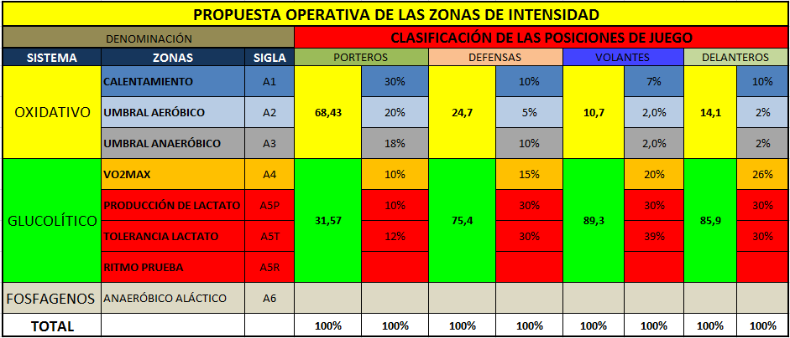

Slide 44
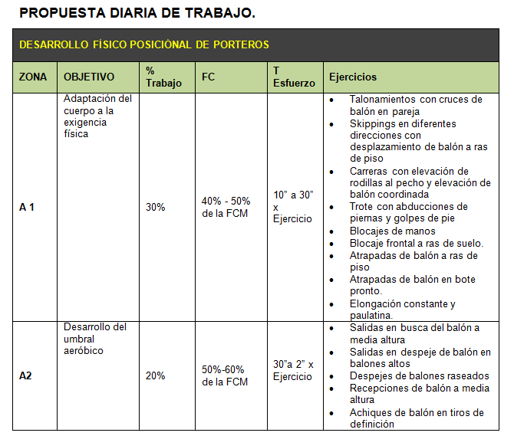

Slide 45
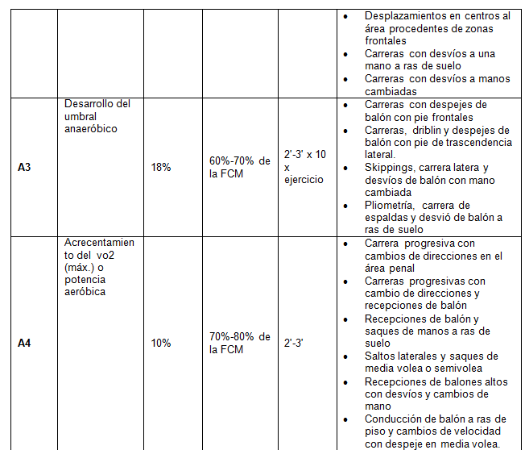

Slide 46
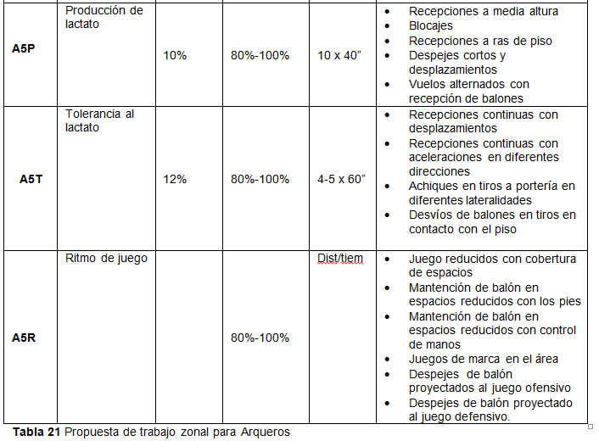

Slide 47
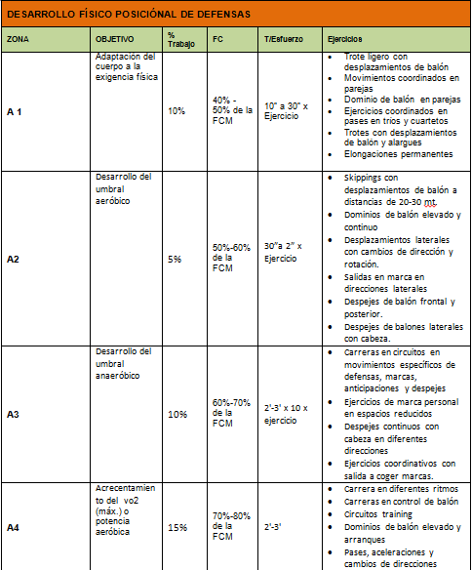

Slide 48
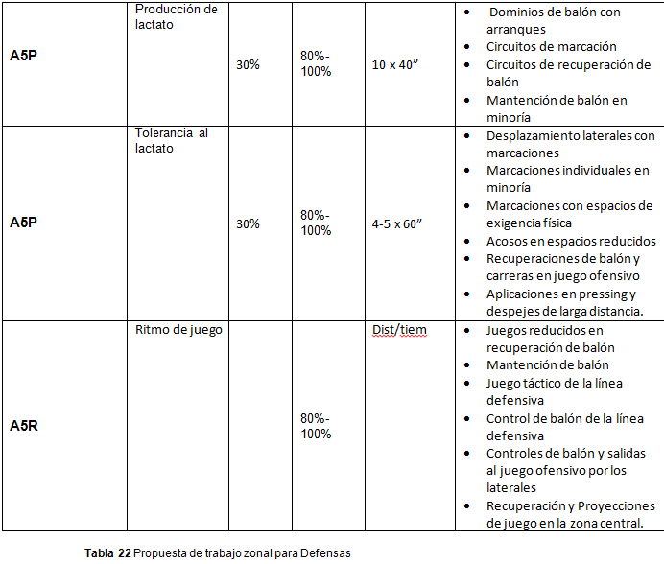

Slide 49
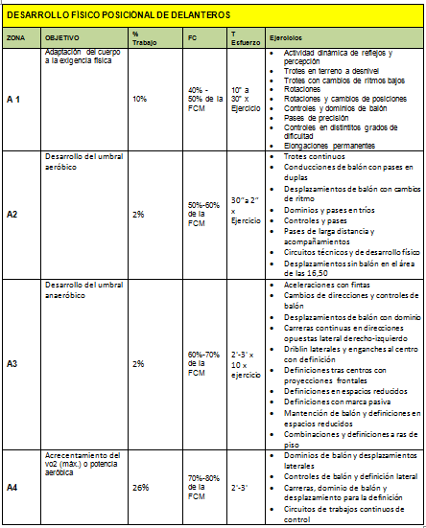

Slide 50
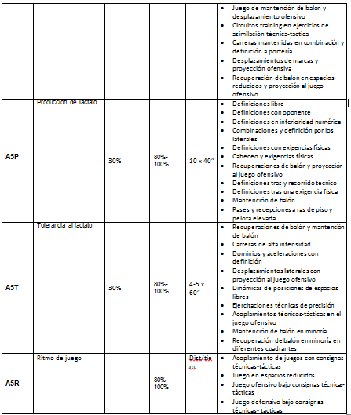

Slide 51
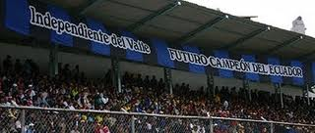
GRACIAS

